Slide 1
ERFGOED

Slide 2
Wat is erfgoed?
Door mensen vervaardigd, aangelegd en bedacht
Erfgoed omvat alles waar we waarde aan hechten
Erfgoed vinden we de moeite waard om te bewaren
Erfgoed bevat alles om ons heen
Het zijn overblijfselen die iets zeggen over hoe mensen vroeger leefden, woonden, werkten en dachten
Ze herinneren je aan waar je vandaan komt, wie je bent of waar je terecht bent gekomen
Ze bepalen mede je identiteit, als inwoner en als inwoner van je dorp of stad

Slide 3
Wie bepaalt wat erfgoed is?
Wij samen, een grote groep mensen, bepalen wat erfgoed is

Slide 4
Wat verstaan we onder erfgoed?
Landschap; ontginningen, groeves, sloten met knotwilgen, kanalen en vaarten met jaagpaden
Gebouwde omgeving zoals monumenten, fabrieken, begraafplaatsen, scholen, bruggen en woonhuizen
Archeologische vondsten zoals Romeinen nederzettingen, hunbedden en scheepswrakken
Museumcollecties, kunst- en gebruiksvoorwerpen zoals beelden, meubels, sieraden en keukengerei

Slide 5
Archieven met handgeschreven, gedrukte en digitale documenten zoals kranten en brieven
Geluidsbronnen, foto’s en films
Immaterieel erfgoed als uitdrukkingen, gezegden in de taal, allerlei volksgebruiken en muziek (bv. carbidschieten)

Slide 6
Kunst en erfgoed
Cultureel erfgoed; kijken naar de betekenis en waardering die mensen aan kunst geven, vroeger, nu en in de toekomst.
Erfgoed kan ook heel kunstzinnig zijn

Slide 7
Nederlands erfgoed wereldwijd
Lokaal en regionaal erfgoed
Nationaal en internationaal erfgoed
UNESCO = de culturele organisatie van de Verenigde Naties
WERELDERFGOED LIJST is opgesteld door Unesco
Ongeveer 800 monumenten

Slide 8
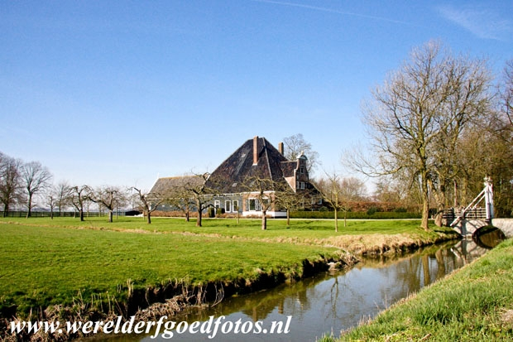
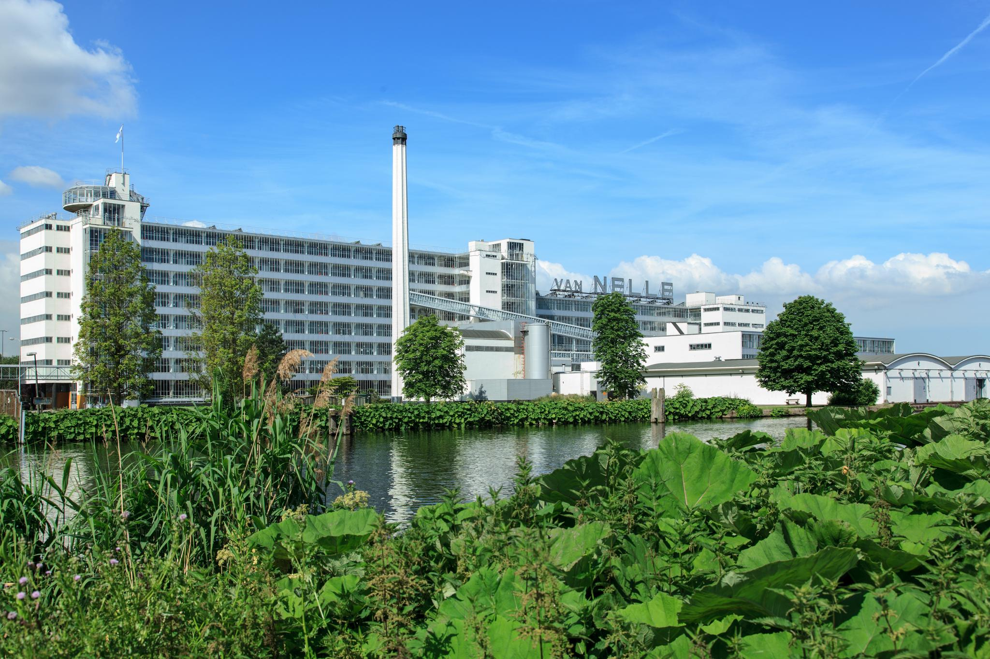
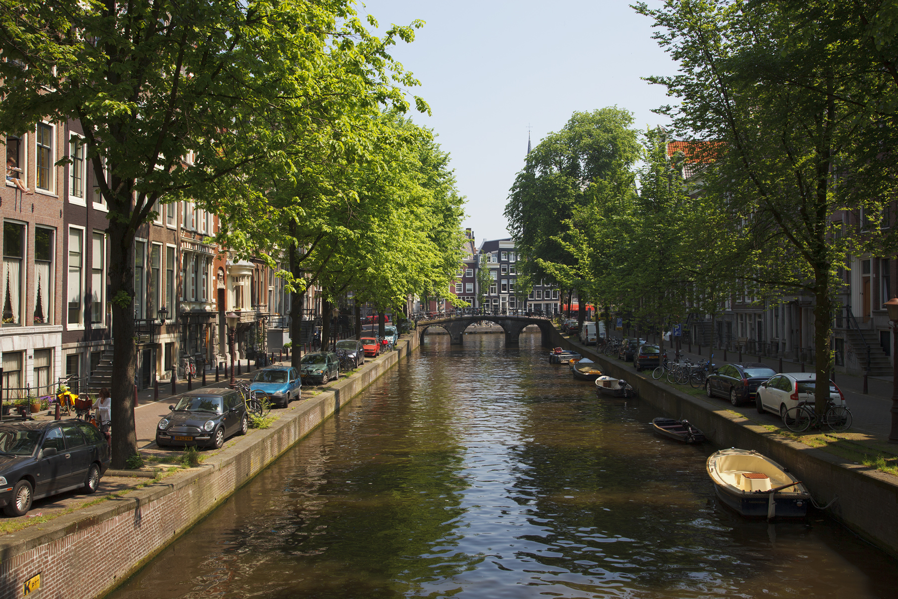
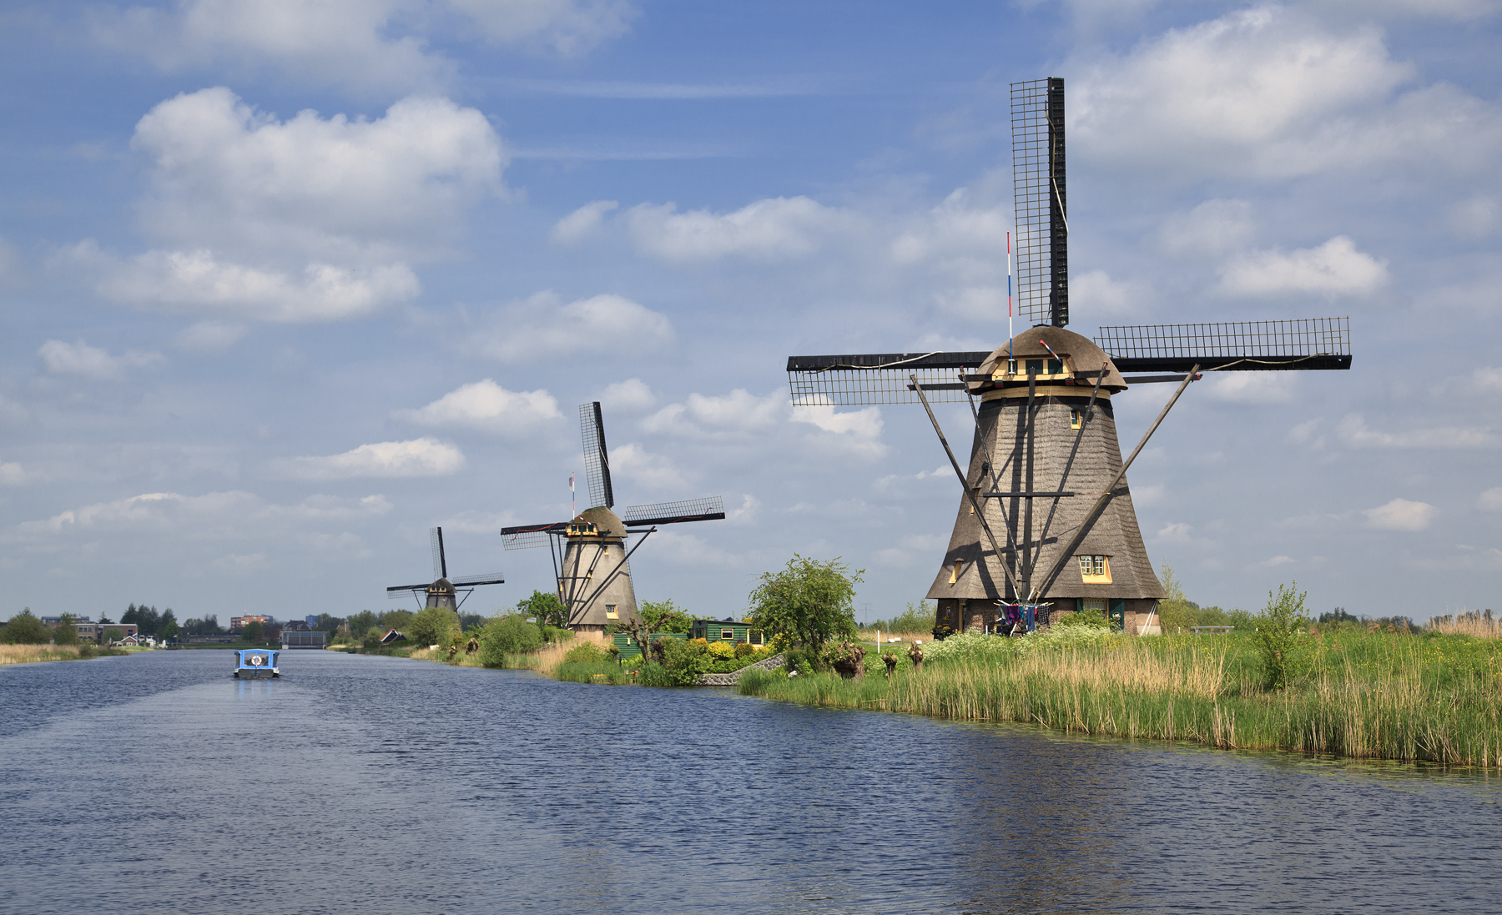
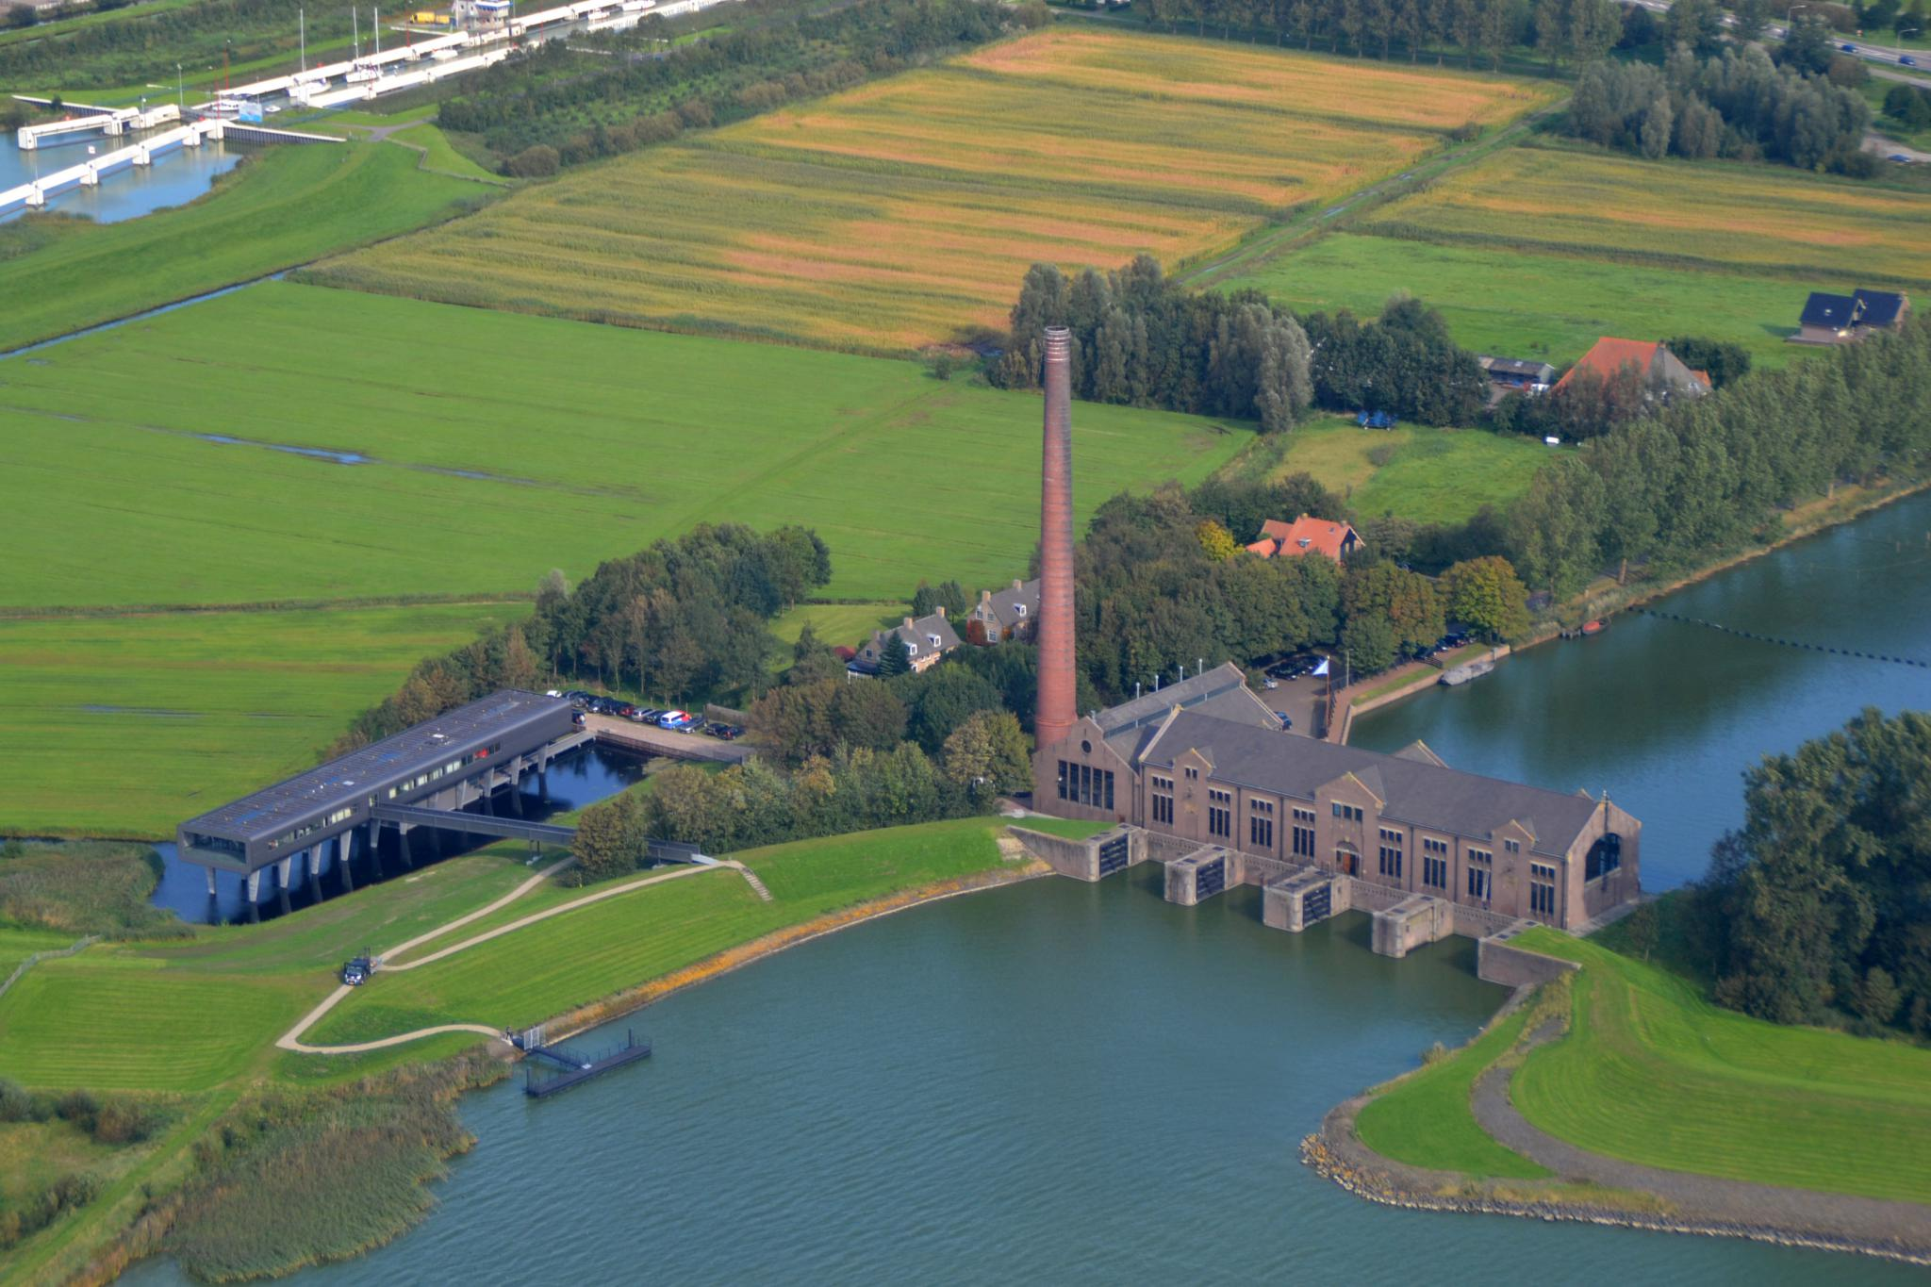
Nederland op de werelderfgoed lijst
(klik op bovenstaande link)

Slide 9
Interactieve kaart van wereld erfgoed
Nationaal erfgoed (lijst en voorlopige lijst)
Monumenten in Dokkum
Monumenten in Dongeradeel

